Slide 1
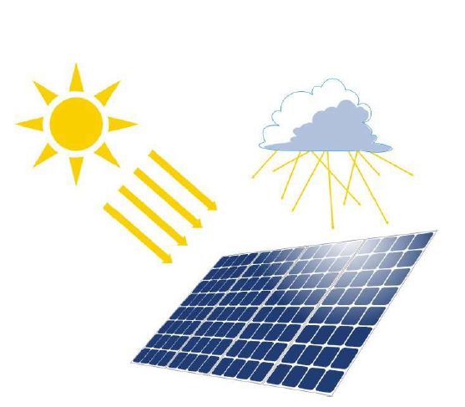
FOTOWOLTAIKA -PRĄD ZE SŁOŃCA
energia na dziś, energia na jutro

Slide 2
Na ziemię nieprzerwanie pada promieniowanie słoneczne. Energia tego promieniowania jest ogromna. Dzięki Słońcu – najbliższej Ziemi gwieździe – na naszej planecie rozwija się życie.
Energia słoneczna jest przede wszystkim wykorzystywana przez rośliny, które w procesie fotosyntezy zamieniają ją na związki organiczne.
Biorąc jednak pod uwagę aktualne uwarunkowania techniczne, tylko znikomą część tej energii można wykorzystać dla celów gospodarczych.

Slide 3
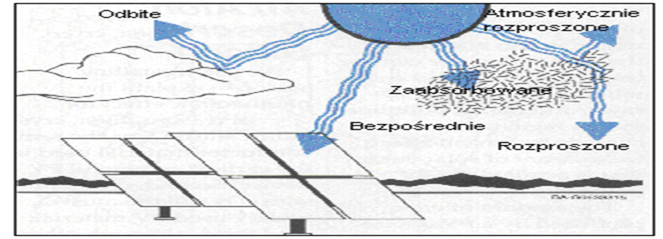
Pomimo, że atmosfera absorbuje i odbija te promienie, duża ich część dociera do powierzchni Ziemi.

Slide 4
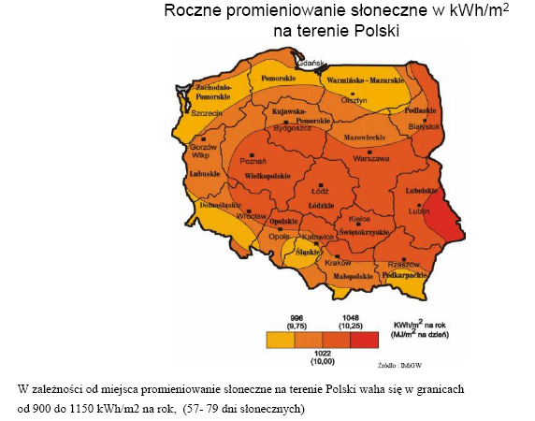
Ilość światła słonecznego docierającego do Ziemi różni się w zależności od regionu, pory roku, pory dnia, klimatu i wielkości zanieczyszczenia powietrza.

Slide 5
Jeśli nauczymy się korzystać z energii promieniowania słonecznego na bieżąco, to nie będziemy musieli się obawiać, że nam jej zabraknie, bo następnego dnia słońce znów będzie nad nami świecić.
Człowiek od tysiącleci wykorzystuje energię słoneczną do produkcji ciepła, a od XIX wieku, kiedy to został odkryty efekt fotowoltaiczny, może także używać jej do produkcji prądu elektrycznego. Prąd produkowany jest w ogniwach fotowoltaicznych.

Slide 6
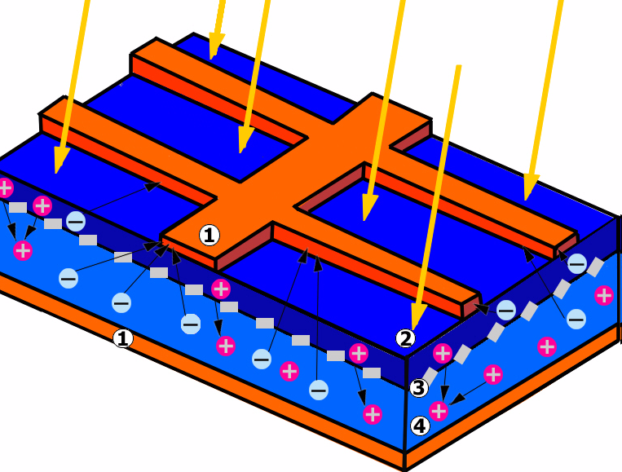
Budowa jednowarstwowego ogniwa fotowoltaicznego
-składa się ono z płytki z półprzewodnika (np. krzemu)
o dwóch warstwach typu P i N:
1. górne i dolne styki metalowe
2. warstwa półprzewodnika typu P
3. złącze PN lub warstwa typu i
4. warstwa półprzewodnika typu N

Slide 7
Działanie ogniwa fotowoltaicznego.
W chwili gdy na ogniwo pada światło słoneczne, dzięki fotonom następuje ruch elektronów do pasma przewodnictwa i mogą stać się częścią prądu elektrycznego

Slide 8
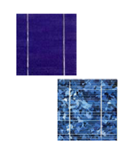
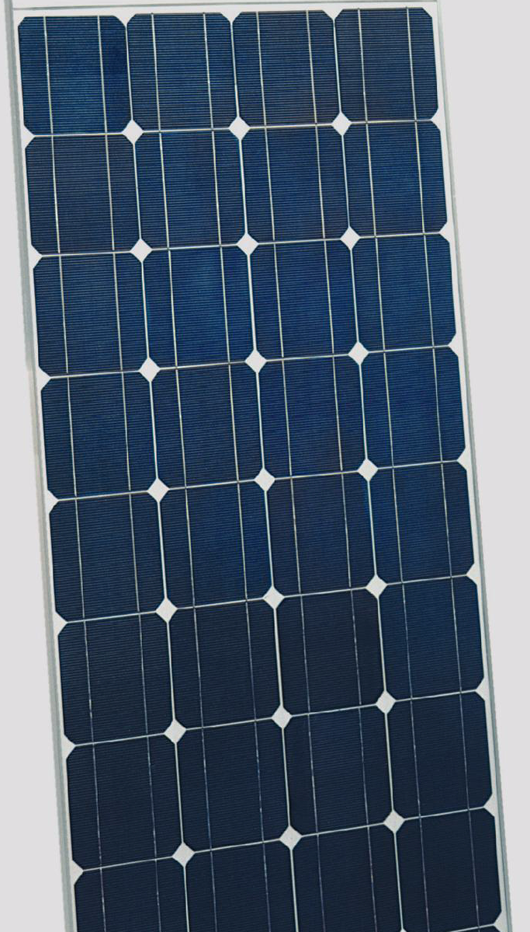
Rodzaje ogniw fotowoltaicznych:
-monokrystaliczne ogniwa krzemowe
-polikrystaliczne ogniwa krzemowe
-cienkowarstwowe ogniwa z krzemu
amorficznego
-cienkowarstwowe ogniwa ze
związków półprzewodnikowych, jak
np.: telurek kadmu, arsenek galu,
selenek indowo-miedziowy

Slide 9
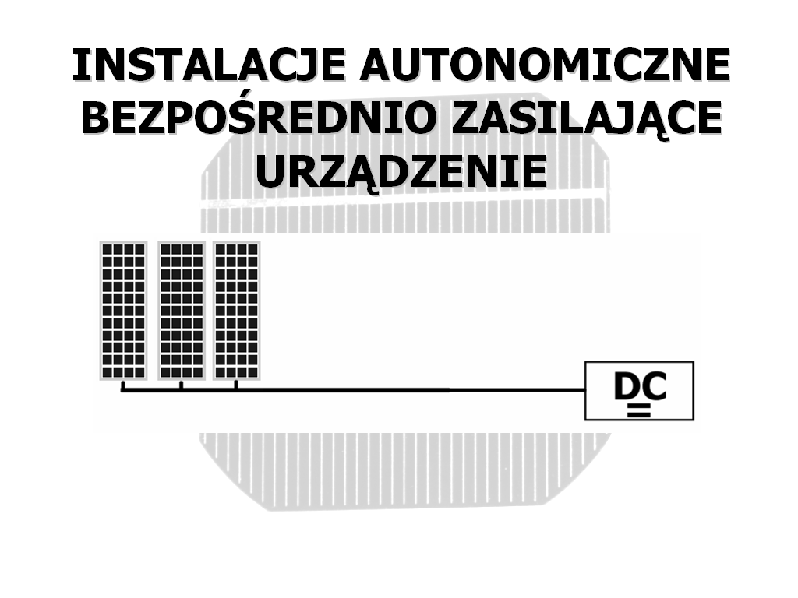
Przykładowe instalacje z urządzeniami fotowoltaicznymi:

Slide 10
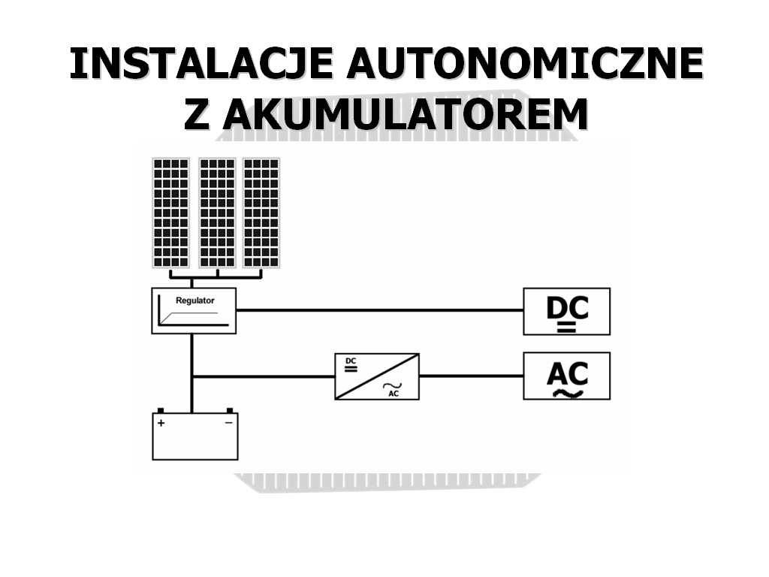

Slide 12
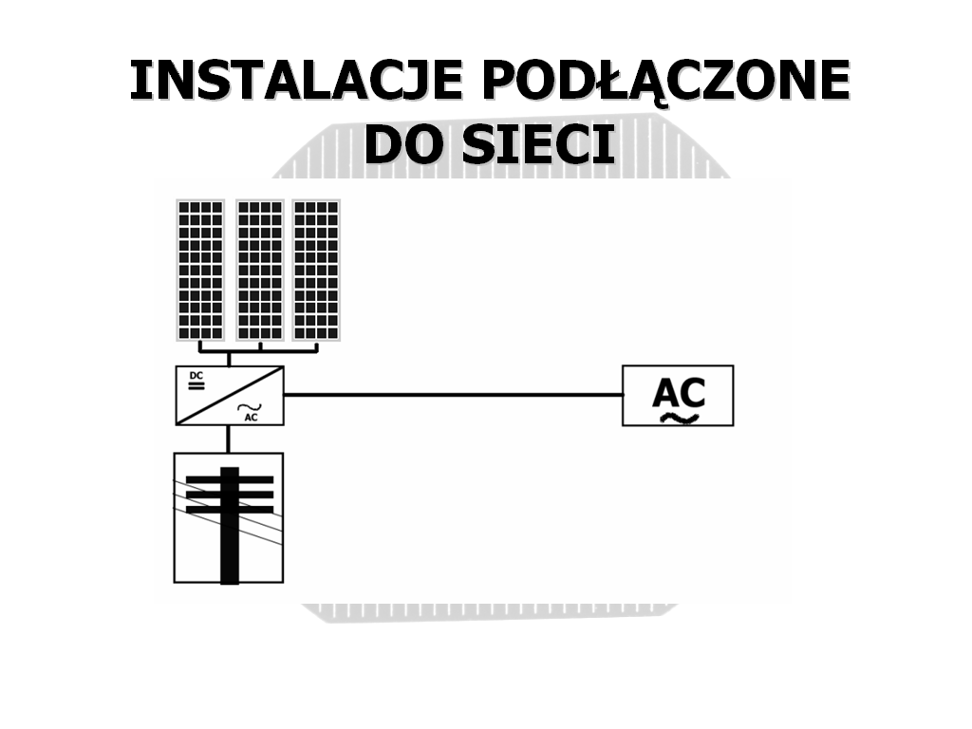

Slide 13
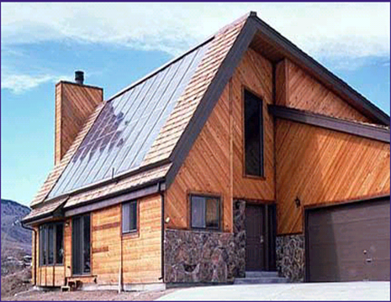
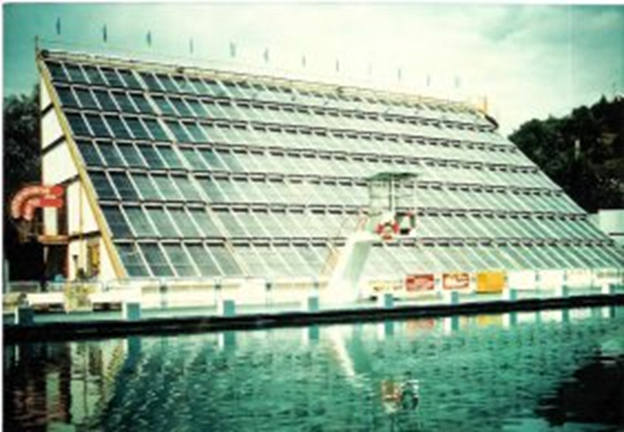
Najbardziej typowe sektory zastosowania systemów fotowoltaicznych: -rolnictwo-zasilanie urządzeń np. suszarni, chłodni, itp. -turystyka-zasilanie domków, jachtów -budownictwo-oświetlenie, urządzenia AGD

Slide 14
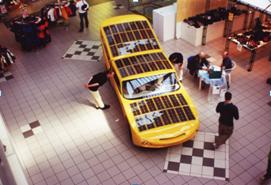
transport-zasilanie znaków i pojazdów, oświetlenie ulic
elektroenergetyka-produkcja energii elektrycznej
kosmos - zasilanie stacji orbitalnych
telekomunikacja-zasilanie stacji telekomunikacyjnych

Slide 15
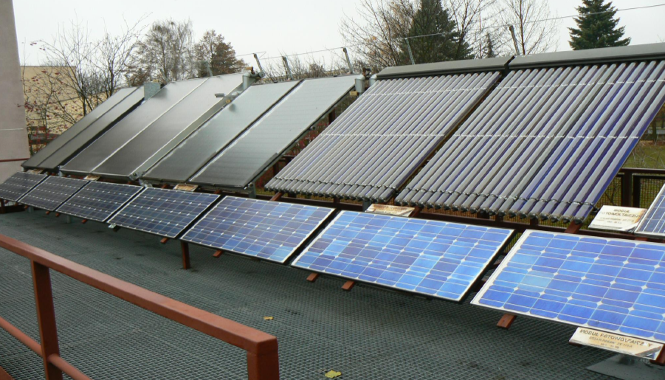
Pracownia Energetyki Odnawialnej
w ZSG-E to zestawy urządzeń:
1. szkolna instalacja fotowoltaiczna

Slide 16
2. elementy otrzymane w ramach projektu „Odnawialne Źródła Energii” organizowane przez WAZE i DC-Edukacja, umożliwiające przeprowadzenie m.in. ćwiczeń: 1. Charakterystyka prądowo-napięciowa ogniw 2. Wpływ kąta padania promieni słonecznych na ogniwo 3. Wpływ temperatury ogniwa na jego sprawność 4. Charakterystyki ogniw połączonych szeregowo lub równolegle 5. Określenie punktu mocy maksymalnej ogniwa

Slide 17
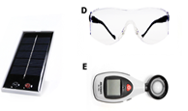
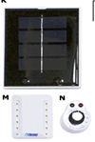
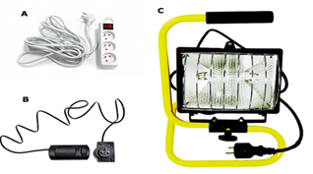
a)zestaw edukacyjny ogniw fotowoltaicznych
1. ogniwa
fotowoltaiczne
2. lampa
naświetlająca
3. regulator natężenia
oświetlenia
4. miernik natężenia-
luksomierz
5. monitor energii
odnawialnej

Slide 18
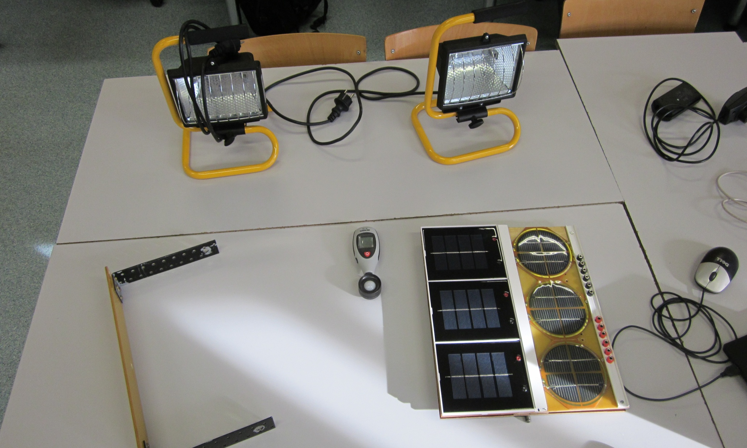
Zestaw projektowy przygotowywany do montażu

Slide 19
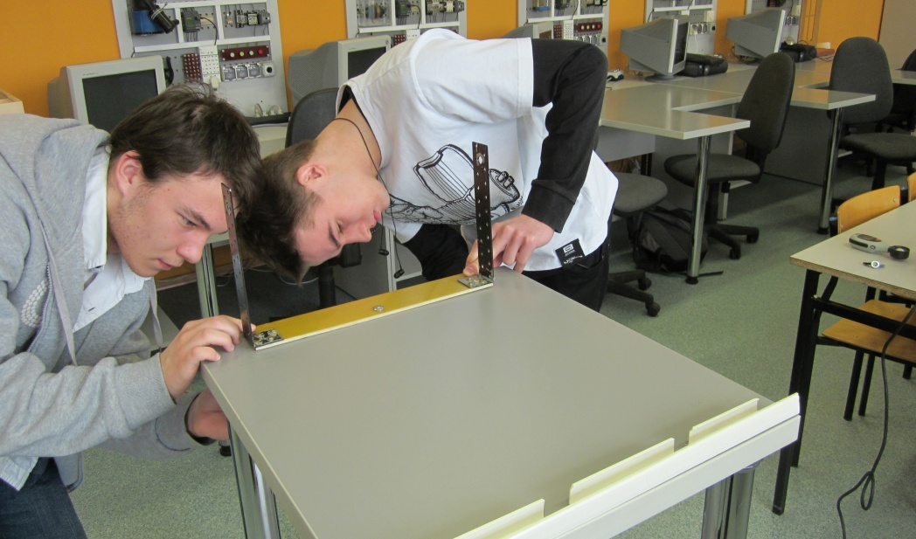
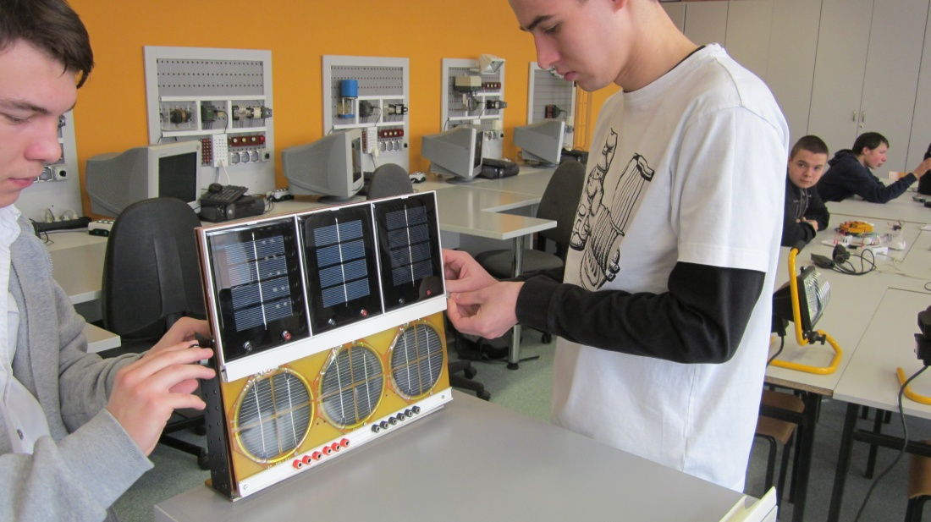
Montaż zestawu do badania ogniw fotowoltaicznych

Slide 20
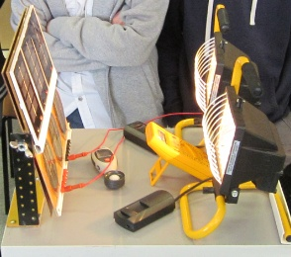
Gotowy układ do badania ogniw fotowoltaicznych

Slide 21
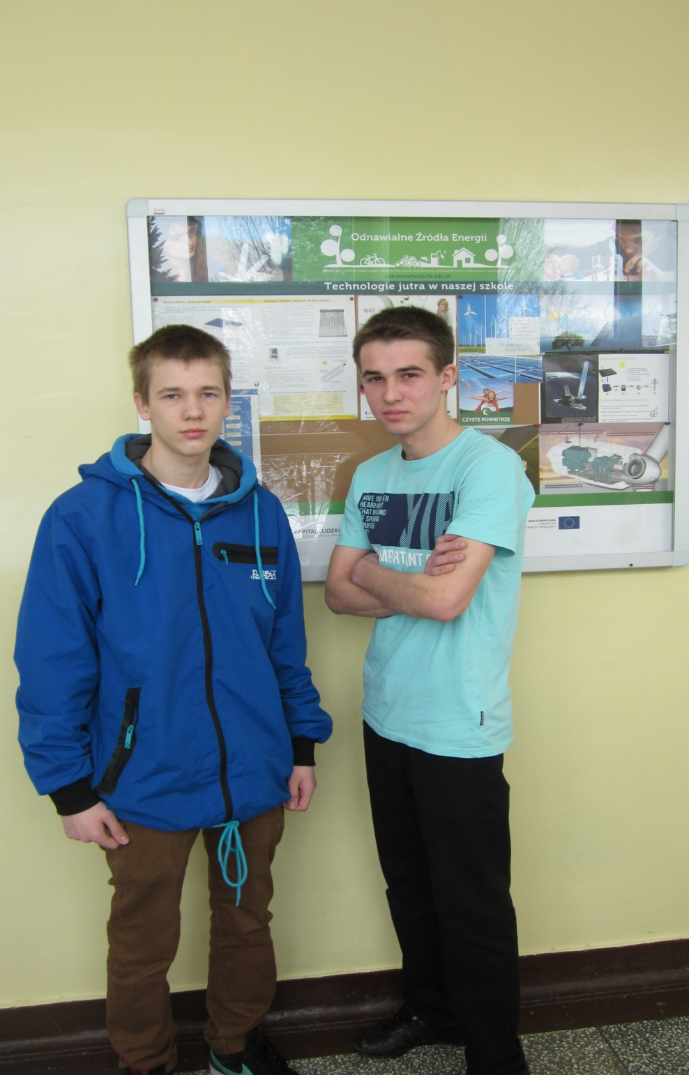
Temat „Energia słoneczna_ ogniwa fotowoltaiczne” prezentowali: 1. Damian Łuczak 2. Bartosz Machowicz DZIĘKUJEMY ZA UWAGĘ

